Slide 1
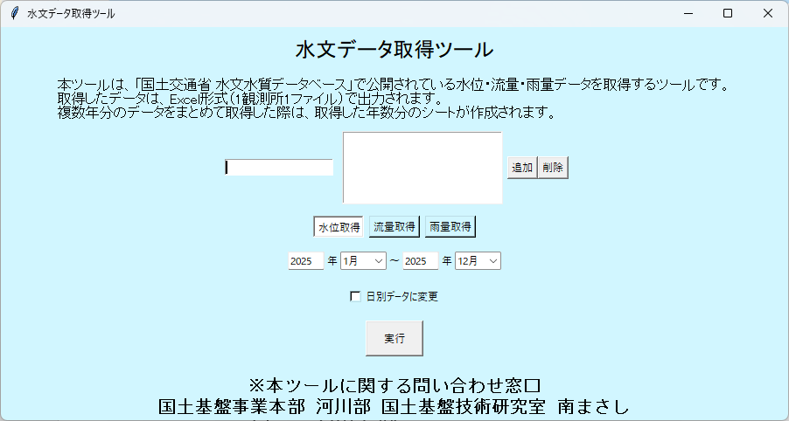
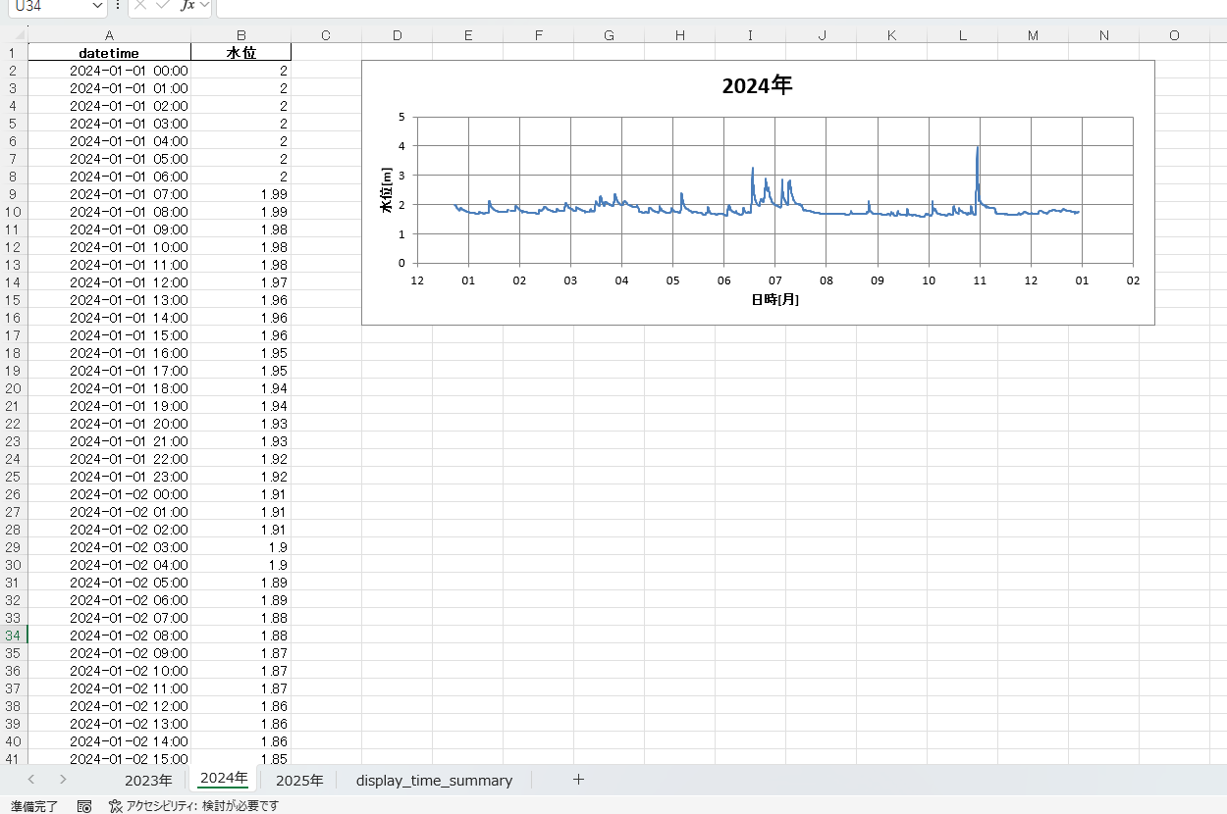
水文データ取得・整理支援ツール
水文水質データベースから
水位・流量・雨量データを取得するツールを作成
１．開発の背景
業務の中で水文水質データベース（国土交通省）から、河川の水位・流量または雨量データをダウンロードし、整理する機会は多いかと思います。
これらの単純作業を自動化することにより生産性を向上させ、かつ、人為的ミスを削減することを目的に本ツールの開発を行いました。
２．ツール概要
①Pythonの環境構築なしで使用可能
②複数観測所・複数年分のデータを一括で取得することが可能
③観測所記号・取得期間・取得項目を入力するだけで実行可能なシンプルなGUI
水文水質データベースで公開されている水位・流量・雨量データを取得
用途に応じて取得データを切り替え可能（時刻データ or 日データ）
複数年分のデータ取得にだけでなく、特定の数ヶ月間のデータ取得も可能
取得データは、観測所ごとにExcelファイルへ出力
データ取得とあわせてハイドロ（ハイエト）グラフも出力
３．ツール実行イメージ＆出力例
■ツール起動画面
【操作手順】
①観測所記号を入力
②追加ボタンのクリック
③取得項目の選択
④取得期間の入力
⑤実行ボタンをクリック
①
②
差し替え
④
③
⑤
■出力イメージ
観測所毎に1つExcelファイルで出力
データ取得とあわせて、ハイドログラフを作成
年最大水位（流量）、欠測データ数等の統計情報もあわせて出力
ハイドログラフ
取得データ一覧
本ツールに関する不具合を発見した方や要望事項がある方、また、Pythonに関するデータ整理等について、相談事項がありましたら、下記連絡先までお願いいたします。
担当：吉武 央気
電話：029-869-1041
Mail：hiroki.yoshitake@tk.pacific.co.jp
国土基盤事業本部 河川部 国土基盤技術研究室
担当：南 まさし
Mail：masashi.minami@ss.pacific.co.jp

